Slide 1
Моя научная работа
имя:ван яо
группа:НПМбд-02-21
билет:1032215430

Slide 2
цель
установкa DVWA

Slide 3
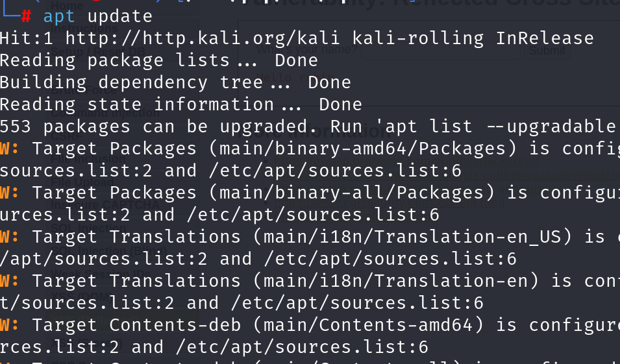
Обновление системы
•Убедитесь, что ваша система Kali Linux обновлена до последней версии: sudo apt update && sudo apt upgrade -y 2.Проверка веб-сервера

Slide 4
Обновление системы
•Убедитесь, что Apache2, PHP и база данных MySQL уже установлены. В Kali Linux эти компоненты обычно уже установлены по умолчанию: sudo service apache2 status sudo service mysql status Установка DVWA

Slide 5
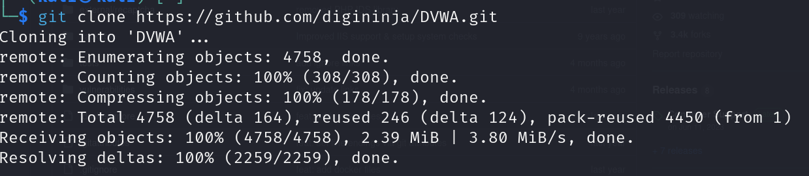
Загрузка DVWA
•Скачайте последнюю версию DVWA с GitHub cd /var/www/html sudo git clone HYPERLINK "https://github.com/digininja/DVWA.git" \h https://github.com/digininja/DVWA.git 2.Настройка базы данных

Slide 6
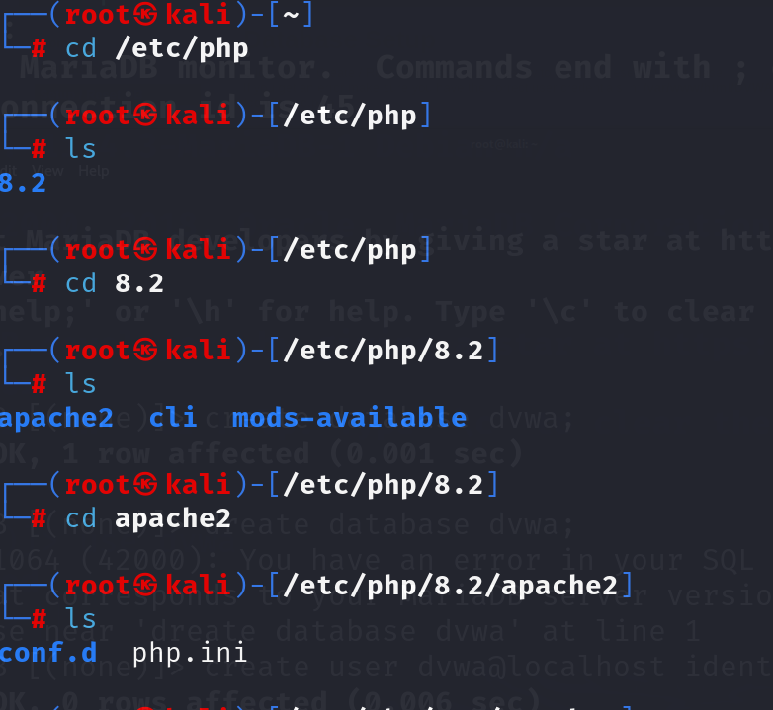
Загрузка DVWA
•Перейдите в каталог DVWA: cd DVWA •Создайте базу данных для DVWA:

Slide 7
sudo mysql -u root -p
После ввода пароля пользователя root выполните следующие команды: CREATE DATABASE dvwa; GRANT ALL ON dvwa.* TO 'dvwa'@'localhost' IDENTIFIED BY 'password'; FLUSH PRIVILEGES; EXIT; 3.Импорт базы данных DVWA •Импортируйте SQL файл DVWA:

Slide 8
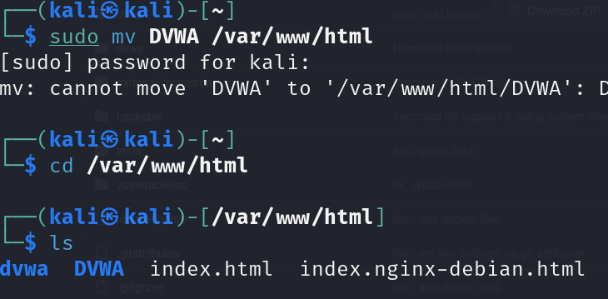
sudo mysql -u root -p
sudo mysql -u dvwa -p dvwa < dvwa.sql 4.Конфигурация DVWA •Отредактируйте конфигурационный файл DVWA:

Slide 9
sudo mysql -u root -p
sudo nano dvwa/vulnerabilities/config.inc.php •Измените параметры подключения к базе данных: $db['host'] = 'localhost'; $db['username'] = 'dvwa'; $db['password'] = 'password'; // Замените на ваш пароль $db['database'] = 'dvwa'; 5.Настройка уровня безопасности

Slide 10
sudo mysql -u root -p
•По умолчанию DVWA устанавливает определенный уровень безопасности. Вы можете изменить его, отредактировав файл security.php: sudo nano dvwa/hackable/users/admin/config.php •Измените уровень безопасности:

Slide 11
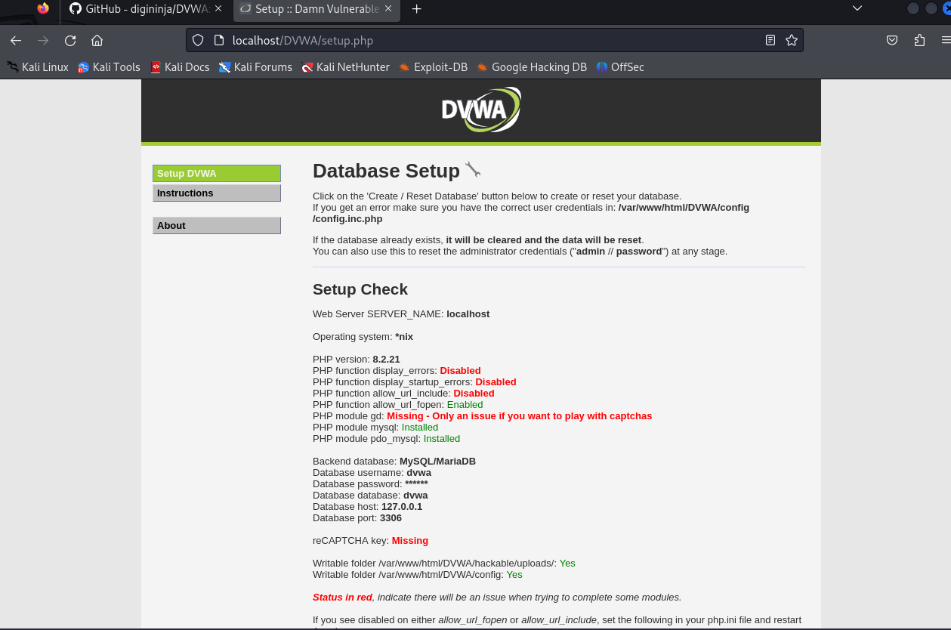
sudo mysql -u root -p
$DVWA['security'] = 'low';

Slide 12
Перезапуск Apache
•Перезапустите Apache, чтобы применить изменения: sudo systemctl restart apache2 Доступ к DVWA •Откройте браузер и перейдите по адресу: HYPERLINK "http://localhost/DVWA/" \h http://localhost/DVWA/ •Логин и пароль по умолчанию:

Slide 13
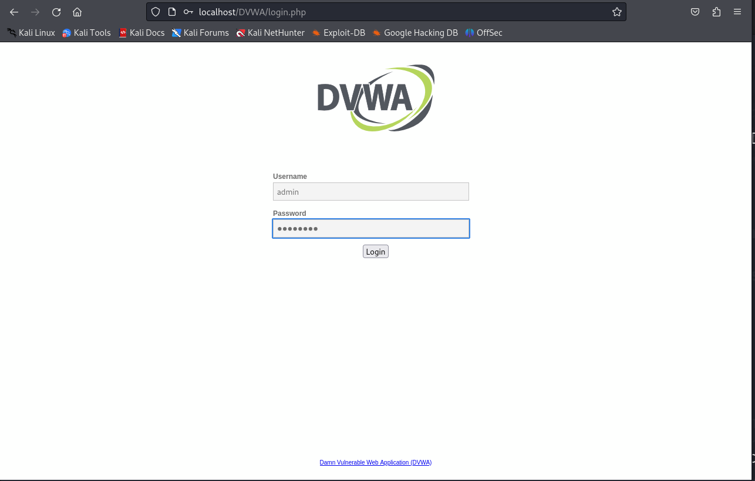
Перезапуск Apache
•Имя пользователя: admin Пароль: password

Slide 14
спасибо

